Slide 1
Бюджет Истоминского сельского поселения на 2016 год.

Slide 2


Slide 4
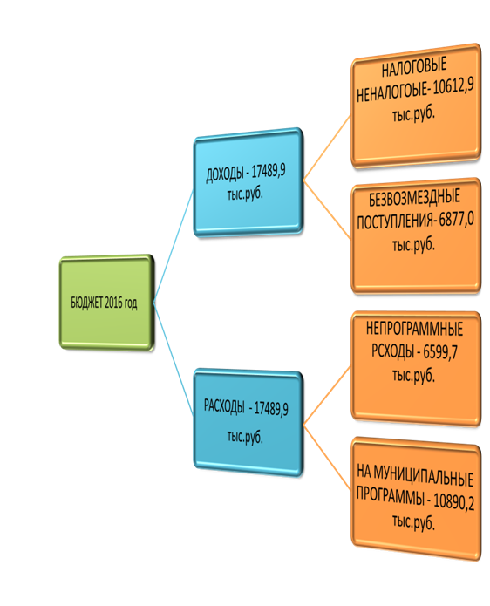

Slide 5
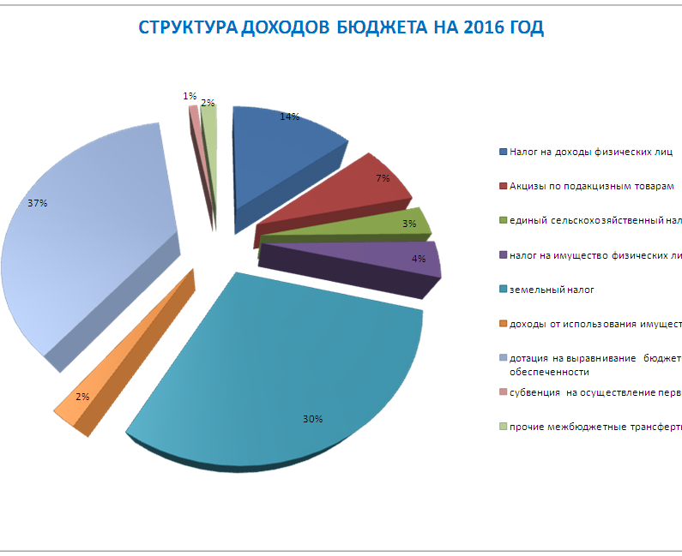

Slide 6
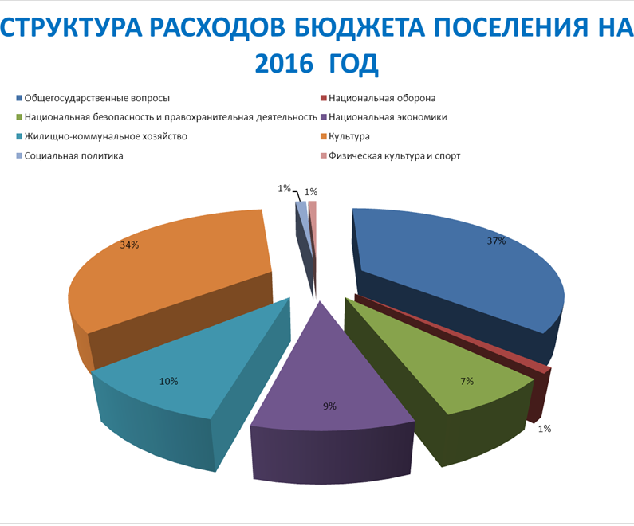

Slide 8
